Slide 1

Banco de dados, mer , der
Integração de Desenvolvimento em Back-End I Bruno Cezario – brunoscezario@souunisuam.com.br
14 de setembro 2023

Slide 2
Disponibilização dos materiais
Link para Materias https://github.com/BrunoCezario/Back_end_

Slide 3

Alerta da semana
Entrega: Avaliação Formadora + Questionário
02/10(0h) a 08/10 (23h59min)
Crédito da ilustração: Freepik

Slide 4
Assuntos abordados nas aulas passadas
Modelo conceitual
Modelo Lógico
Modelo Fisico
Modelo de Entidades e Relacionamentos (MER)
Diagrama de Entidade e Relacionamento (DER)

Slide 5
Modelos

Slide 6
O que é modelagem de dados
A modelagem de dados é uma técnica usada para a especificação das regras de negócios e as estruturas de dados de um banco de dados. Ela faz parte do ciclo de desenvolvimento de um sistema de informação e é de vital importância para o bom resultado do projeto. Modelar dados consiste em desenhar o sistema de informações, concentrando-se nas entidades lógicas e nas dependências lógicas entre essas entidades.
Notes:
Tradução do inglês: variedade

Slide 7
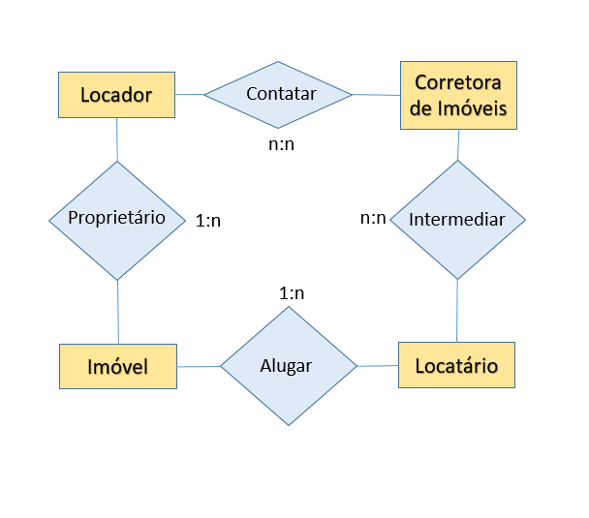
Exemplo
Notes:
Tradução do inglês: variedade

Slide 8
Modelo Conceitual
A modelagem conceitual basea-se no mais alto nível e deve ser usada para envolver o cliente, pois o foco aqui é discutir os aspectos do negócio do cliente e não da tecnologia. Os exemplos de modelagem de dados vistos pelo modelo conceitual são mais fáceis de compreender, já que não há limitações ou aplicação de tecnologia específica. O diagrama de dados que deve ser construído aqui é o Diagrama de Entidade e Relacionamento, onde deverão ser identificados todas as entidades e os relacionamentos entre elas. Este diagrama é a chave para a compreensão do modelo conceitual de dados.
Notes:
Tradução do inglês: variedade

Slide 9
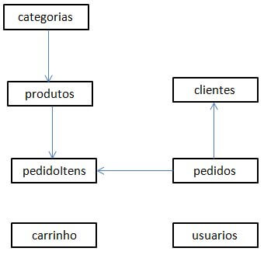
Exemplo
Notes:
No PHP arrays podem conter diferentes tipos de dados, incluindo novos arrays.

Slide 10
Modelo Lógico
O modelo lógico já leva em conta algumas limitações e implementa recursos como adequação de padrão e nomenclatura, define as chaves primárias e estrangeiras, normalização, integridade referencial, entre outras. Para o modelo lógico deve ser criado levando em conta os exemplos de modelagem de dados criados no modelo conceitual.
Notes:
No PHP arrays podem conter diferentes tipos de dados, incluindo novos arrays.

Slide 11
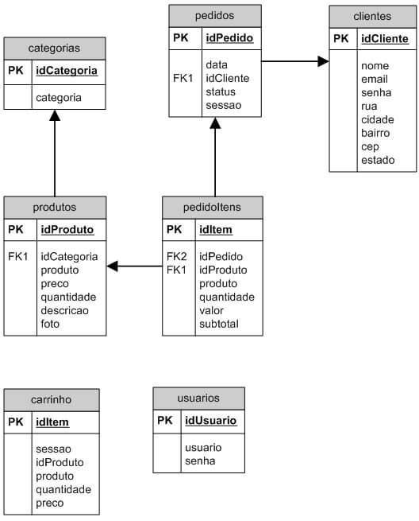
Exemplo

Slide 12
Dicionário de dados

Slide 13
Modelo Fisico
No modelo físico fazemos a modelagem física do modelo de banco de dados. Neste caso leva-se em conta as limitações impostas pelo SGBD escolhido e deve ser criado sempre com base nos exemplos de modelagem de dados produzidos no item anterior, modelo lógico.

Slide 14
Exemplo

Slide 15
Modelo de Entidades e Relacionamentos (MER)
O MER (Modelo Entidade Relacionamento) é utilizado para descrever os objetos do mundo real através de entidades, com suas propriedades que são os atributos e os seus relacionamentos.

Slide 16
Entidades
As entidades representam um objeto do mundo real e que possuem uma existência independente, como: pessoas, empresa, carro, casa, entre outras coisas que podem ser representadas por uma entidade.

Slide 17
Atributos das Entidades
Os atributos descrevem as propriedades das entidades. A entidade pessoa pode ter como atributo o nome, data de nascimento, idade, endereço. Como as entidades, também existem alguns tipos de atributos, que são: os atributos simples, atributos compostos, atributos multivalorados, atributos derivados e atributos chave.

Slide 18
Tipos de Atributos
1 - Atributos Simples
2 - Atributos Compostos
3 - Atributos Multivalorados
4 – Atributos Derivados
5 – Atributo Chave

Slide 19
Atributo Simples
Atributos simples são indivisíveis, ou seja, são atributos atômicos, um exemplo seria o atributo CPF, ele não pode ser dividido em partes menores para formar outros atributos, ele é indivisível.

Slide 20
Atributo Composto
Atributos Compostos podem ser divididos em partes menores, que representam outros atributos, como o atributo endereço, ele pode ser subdividido em atributos menores, como, por exemplo, cidade, estado, rua, CEP.

Slide 21
Atributo Multivalorado
Um atributo Multivalorado pode ter um ou N (vários) valores associados a ele, como, por exemplo, o atributo telefone de um cliente, ele pode ter um ou vários telefones.

Slide 22
Atributo Derivado
Atributos derivados dependem de outro atributo ou até mesmo outra entidade para existir, como, por exemplo, o atributo idade e o atributo data de nascimento, para descobrimos a idade de uma pessoa precisamos da sua data de nascimento, então, consideramos o atributo idade como derivado do atributo data de nascimento.

Slide 23
Atributo Chave
O atributo chave é utilizado para identificar de forma única uma entidade, ou seja, os valores associados a esse atributo são distintos dentre o conjunto de entidades. Como exemplo, podemos utilizar o CPF de uma pessoa, ele é único e pode ser utilizado como atributo chave, já que cada pessoa recebe um número de CPF distinto.

Slide 24
Relacionamentos
As entidades podem se relacionar entre si, havendo assim uma associação, que conhecemos como relacionamento, que normalmente são representados por verbos. Como, por exemplo, “uma pessoa trabalha para uma empresa”.

Slide 25
Classificação dos Relacionamentos
1 - UM PARA UM (1:1)
2 - UM PARA MUITOS (1:N)
3 - MUITOS PARA MUITOS (N:N)

Slide 26
UM PARA UM (1:1)
Onde uma entidade X se associa unicamente a uma ocorrência da entidade Y.

Slide 27
UM PARA MUITOS (1:N)
Onde uma entidade X se associa a várias ocorrências da entidade Y, porém, a entidade Y pode apenas se associar a uma ocorrência da entidade X.

Slide 28
MUITOS PARA MUITOS (N:N)
Onde a entidade X o pode se associar a várias ocorrências da entidade Y e a entidade Y pode também se associar a várias ocorrências da entidade X.

Slide 29
Diagrama de Entidade e Relacionamento (DER)

Slide 30
O que é DER?
O DER (Diagrama Entidade-Relacionamento) é utilizado para representar em forma gráfica o que foi descrito no MER (Modelo Entidade Relacionamento).

Slide 31
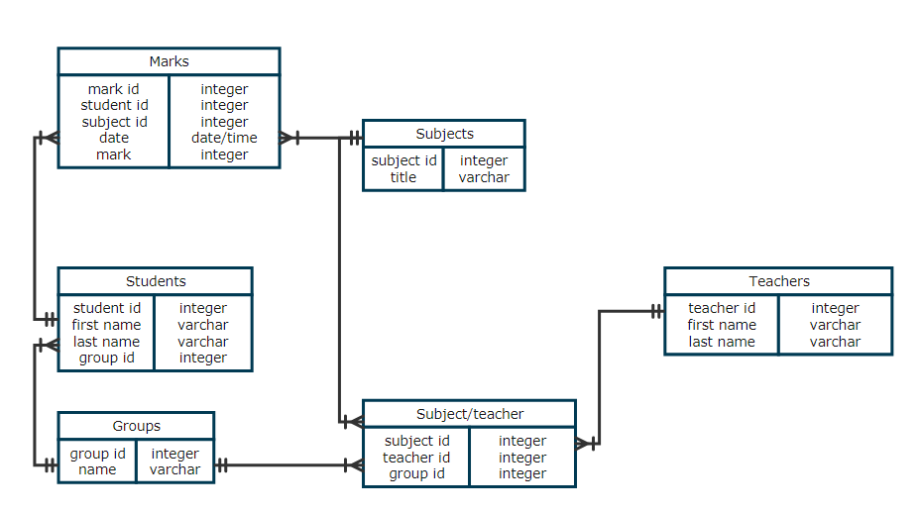
Exemplo

Slide 32
Exercício
Agora vamos praticar um pouco, para isso, pense num cenário fictício em que fomos contratados por uma instituição, e a mesma, precisa ter um sistema para controle de cursos, sabemos que precisamos ter informações dos alunos, dos cursos e de professores. De cada aluno, será necessário armazenar: seu nome, matrícula, data de nascimento e idade, de cada curso será necessário armazenar a descrição e quantidade de alunos inscritos, e do professor, o seu nome.

Slide 33
O primeiro passo a dar é identificar e descrever as entidades, os atributos:
Nesse cenário podemos identificar como entidades: aluno, curso e professor.
Portanto, os atributos da entidade aluno serão nome, data de nascimento e idade.
Nesse caso, a entidade da entidade curso serão descrição e quantidade de alunos inscritos.
A entidade Professor tem como atributo único o nome.

Slide 34
Após identificar e descrever as entidades e os atributos, agora é possível identificar os relacionamentos existentes.
Relacionamento entre Aluno e Curso
Um curso pode ter vários alunos inscritos e um aluno pode estar inscrito em um curso.
Relacionamento entre Professor e Curso
Um curso pode ser coordenado por um professor e um professor pode coordenar um curso.
Relacionamento entre Professor e Aluno
Um professor pode orientar vários alunos e um aluno pode ser orientado por um professor.

Slide 35
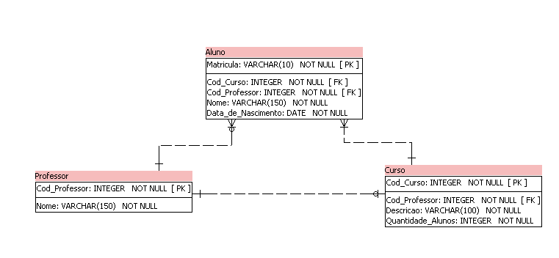

Slide 36
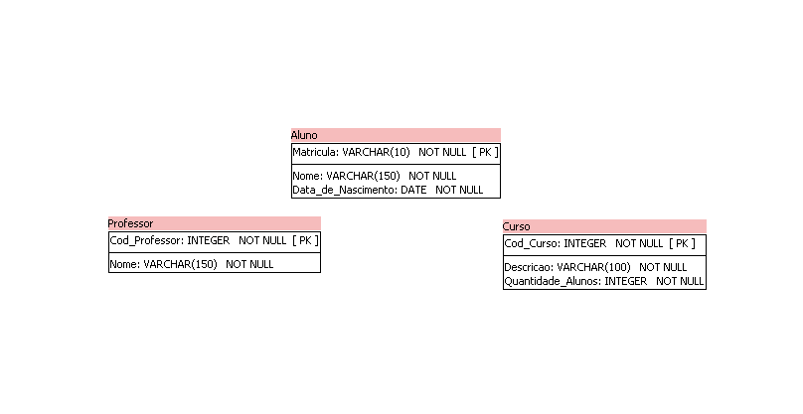

Slide 37
Referências
https://www.alura.com.br/artigos/mer-e-der-funcoes
https://www.luis.blog.br/modelagem-de-dados-modelo-conceitual-modelo-logico-e-fisico.html
SISTEMA AVA - UNISUAM

Slide 38
Dúvidas?
carolinasacramento@souunisuam.com.br

